Slide 1
TP histrionică, psihopatologia antropologic-culturală şi metafora teatrului
M. Lăzărescu
Sighişoara, Mai, 2023
Redactat de: dr. Goldiș Anca

Slide 2
Psihopatologia e importantă nu doar pentru un diagnostic psihiatric reproductibil ci și ca provocare, prin experimentul natural al bolii psihice, în vederea descifrării psihismului specific uman(comparativ cu cel animalic).

Slide 3
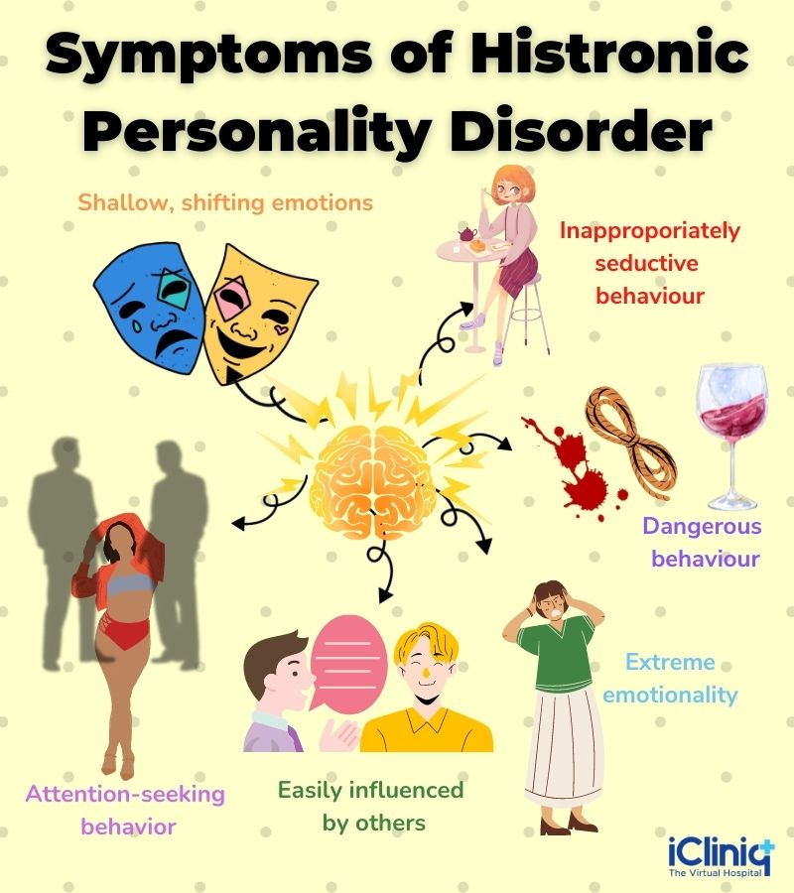
TP Histrionică se definește simplu prin: Hiperexpresivitate captativă situațională publică
TP histrionică derivă din antica hysterie…Tb. ce e comentată în prezent prin clasa Tb. disociative (ICD-11…și parțial DSM-5)

Slide 4
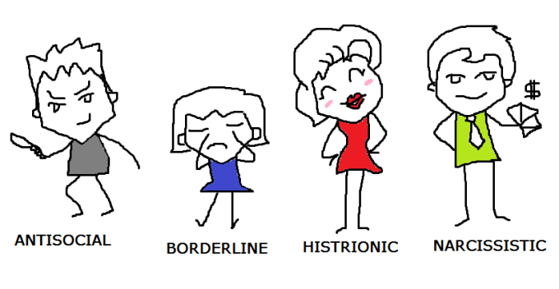
Statistica publicațiilor indică un interes actual redus pt. această categorie de TP, cel puțin comparativ cu TP marginala si TP narcisică.
Oare de ce ?
Câteva flash-uri istorice ar putea fi utile.

Slide 5
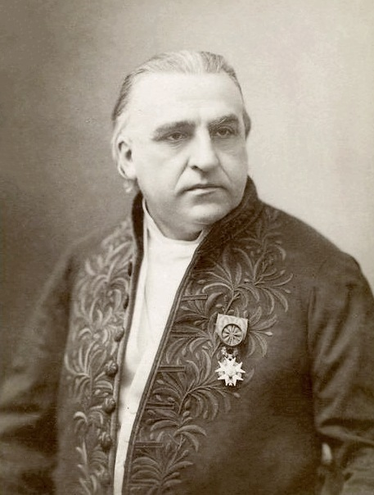
În istoria recentă a psihiatriei, actualele Tulburari de Personalitate deriva din “constituțiile morbide”, ce au fost comentate la cumpăna dintre sec XIX/XX în cadrul doctrinei degenerescenței.
Histericii din acea epoca – pe care Charcot îi caracteriza prin sugestionabilitate crescută și imginar bogat (aspecte ce favorizau imitația, sugestia, confabulația, camelionismul) – au beneficiat și ei pe atunci de o întreaga listă de “stigmate histerice” ereditare.

Slide 6
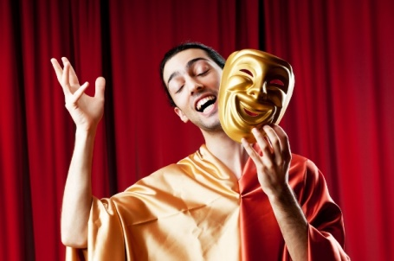
În final s-a impus însa pentru a caracteriza specificul acestui tip de TP “teatralismul”, aspect ce a şi condus la eticheta de histrionism (după denumirea unor actori marginali de comedie şi pantomimă din antichitate, a “hystrionilor”).
Eticheta de histrion şi caracterizarea de hiperexpresivitate publică captativă (de tip actoricesc) cu dependenţă de “a fi În centrul atenţiei celorlaţi”, s-a dovedit utilă pentru diferenţierea de alte tipuri de TP:

Slide 7
Schizoidul – e indiferent faţă de alţii;
Paranoidul – e continuu suspicios faţă de toţi;
TP obsesiv-compulsivă – îi menţine mereu pe ceilalţi la o distanţă oficială;
Evitantul – e anxios în raport cu afirmarea sa în public;
Dependentul – se cramponează de tutela unei singure persoane puternice;
TP antisicoală (Psihopatul) este dominator-manipulativ-exploatativ faţă de ceilalţi;
Tp marginală se manifestă instabil (sumisiv/ impulsiv/ rejectiv/ agresiv/detasat) faţă de o persoană din aria intimă si față de sine;
TP narcisistă e preocupată de recunoaşterea publică a valorii sale pe care o considera deosebita, dar fără a provoca evenimente situaţionale stridente.

Slide 8
Trimiterea la condiţia de “actor”- de teatru comic minor – e importantă și pentru că se degajă astfel, pentru caracterizarea psihismului persoanei, o condiţie antropologică suprapersonal-culturală, cea a spectacolului teatral (de fapt, chiar şi expresia de “persoană’ derivă de la masca teatrală).
După ce pe parcursul sec XX au fost comentate “reacţiile comprehensive anormale” (Jaspers) şi “caracteriopatiile anormale” (Schneider), continuumul dintre stările psihopatologice şi normalitatea adaptativă (şi creativă) a psihismului a fost acceptat, fiind în prezent studiat de psihopatologia evoluționist-culturala.
Iar acest continuu ne relevă și aspecte psihice care implică dimensiunea culturală: invocarea zeilor, teatrul, literatura, istoria, speculația teoretică etc.

Slide 9
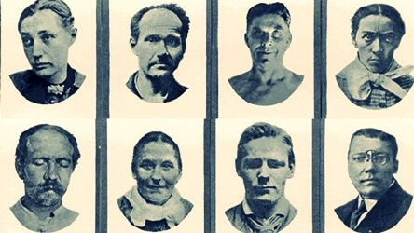
Dimensiunea “ teatral-spectaculară” a fost intuită în sec. XX ca una dintre structurile definitorii ale psihismului uman, şi de doctrina testului lui Szondi.

Slide 10
Szondi (1935) postula o serie de dimensiuni psiho-culturale ce s-ar tansmite genetic, marcând destinul de alegeri sociale ale persoanei (prietenii, căsătorii, profesii). Testul său invită la alegerea unor fotografii simpatice și antipatice din serii de câte 8 imagini de: - sadicii, homosexuali, epileptici, histerici, schizo-paranoizi, catatoni, maniacali, depresivi.
Doctrinal, Szondi opta pentru un diapazon de echivalențe psiho-cultruale: e.g. homosexualitatea, ar trimite spre dimensiuni ale unui umanism tandru; - sadismul – spre cele civilizatorii;…epilepsia – spre extazul mistic;.. - histeria – spre tearalismul mundan etc.

Slide 11
Aspecte din istoria culturală a spectacolului de tip teatral
Existenţa omenirii culturale de după neolitic a fost constant dimensionată prin practicarea unor ritualuluri magico-sacrale….în continuitatea unor mai vechi practici corelate cultului strmoșilor, incluzând si pe cele șamanice..
Acestea se desfăşurau ”spectacular”, pe scena anumitor locuri – ce vor devein temple – unde, în anumite perioade determinate ale timpului antropo-cosmic, reprezentanţii cultului declamau ritualic, fragmente ale miturilor de origine şi invocări ale entităţilor supranaturale protectoare... în faţa mulţimii credincioşilor...

Slide 12
Odată cu mutaţia culturala ce se produc în antichitatea greco romană, modelul evenimentului-spectacol a ritualului cultic - ce persistă în templele şi spaţiile religiilor de mistere - se diversifică în multiple manifestări publice laice :
….jocurile Olimpice (ce erau patronate de zeu şi însoţite şi de concursuri poetico-dramatice); ....
…defilările triumfurilor romane... spectacolele din circ..
…discursurile din agora şi din instanţele juridice (în care se produceau oratorii)..
…spectacolele de tragedie...ce au fost dublate apoi şi de comedii ( spaţii culturale în care s-a forjat şi conceptul de “persoană”).
Histrionul se degajă din acest context.

Slide 13
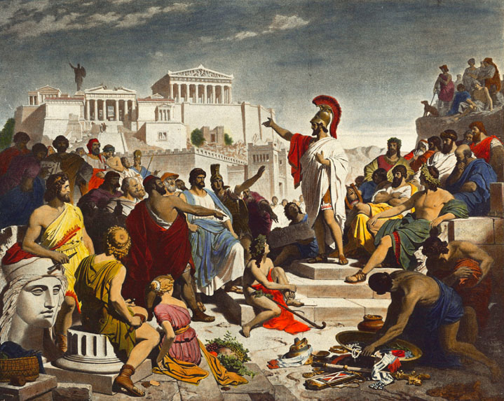
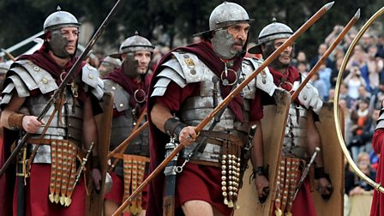
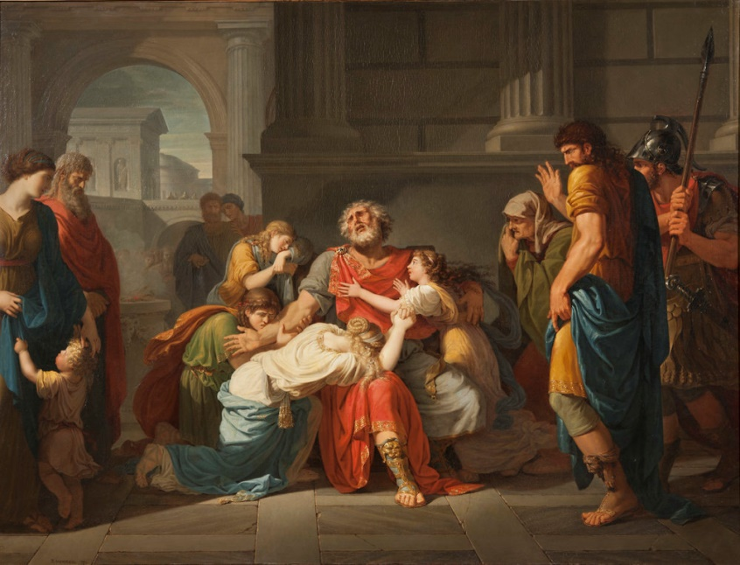

Slide 14
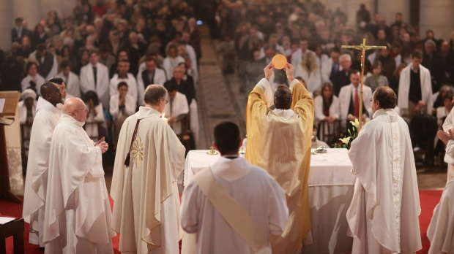
După antichitate, monoteismul creştin a reluat tradiţia (scenică) a “slujbei religioase“, oficiată in biserci de preoții ce reactualizeaza patimile lui Hristos la care credincioşii participă (ca la tragedie).
În plus, teologia monoteismuluii iudeo-creştin a introdus şi un discurs creaţionist, care configura un Theatrum mundi...o lume creată de un Dumnezeu personalizat... a cărui mers e sub continua Sa supraveghere…

Slide 15
Theatrum Mundi În cartea Literatura europeană și Evul mediu, E.Curtius amintește că deja Platon, în Legile, scria că.. Fiecare dintre noi ar trebui să se considere o marionetă de origine divină,confecționată de zei, ca o jucări a lor....

Slide 16
Theatrum Mundi
...în antichitate, Horatiu, vorbea și el despre om ca despre o marionetă divină
...în Evul Mediu, Ioan de Salisbury scria despre De mundana comedia vel tragedia..............
... în Renaștere Luther, scria că Întreaga istorie profană nu e altceva decât teatrul de păpuși a lui Dumnezeu....
... iar Baltazar Gratian (1551) includea în Criticon un capitol despre El gran teatro de Univers

Slide 17
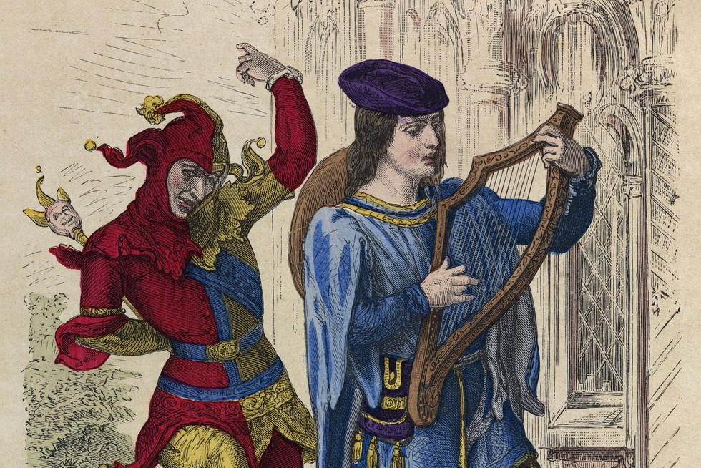
Cultura modernităţii de după Renaştere, a diversificat amplu şi universul spectacolelor adiacente sărbătorilor..... fastul acestora (amplu comentat de Burkhard) făcând un amplu loc mimilor, saltimbacilor și diverselor “teatre de comedie”...ce includeau, desigur şi histrioni.
Este epoca în care “nebunul”(hipomaniacal) capătă si o profesie publică, inclusiv la curțile regale.

Slide 18
În sec. XX, o valorizare psiho-sociologică a “dimensiunii teatrale a antroposului” s-a dezvoltat prin doctrina lui Pearson, care susţine ideea că:
Normativitatea socială defineşte în fiecare cultură partituri comportamentale orientative de statut şi rol social pentru principalele funcţii existenţiale: - de vârstă (copil, adolescent, adult, bătrân), de statut familial (necăsătorit, căsătorit, părinte, fiu, divorţat, îndoliat), educativ-profesionale (elev, student, diverse profesii, pensionat, roluri şi poziţii administrative - de cetăţean, conducător etc.).
Normativităţile orientative ale statutelor şi rolurilor sunt, în cadrul unei culturi date, doar orientative... lăsând loc “jucării” lor circumstanţiale, în conformitate cu particularităţile, talentele, abilităţiile şi creativitatea fiecăruia.

Slide 19
Doctrina lui Pearson are în vedere persoane capabile de învăţare socială şi responsabile. Dar alegerile pe care subiectul le face se corelează cu particularităţi individuale (inclusive cu sugestiile lui Szondi); iar modalităţile de manifestare pot fi excentrice.
Astfel de ex. în acest proces al “exercitării de roluri” subiectul se poate manifesta uneori ca un anonim lipsit de orice indiidualitate, identificându-se impersonal cu prescripţiile normative oficiale; deci, comportându-se mereu, rigid “aşa cum trebuie”, “aşa cum se cere”. Scoala germană (Tellembach, Kraus) au comentat condiţia “normopathică” a anancaştilor (Tipus Melancholicus), care se “identifică cu rolul social” şi performanţele acestuia, până la perfecţionism şi scrupulozitate; fără a empatiza şi rezona intim cu ceilaţi si detaşaţi de circumstanţe.

Slide 20
Din viziunea psiho-sociologică a lui Pearson derivă şi cea care acceptă statute şi roluri curcumstanţiale, aşa cum ar fi: cea de om bolnav, suferind, înşelat, persecutat, condamnat, părăsit,vinovat, blamat, dispreţuit,iubit, adulat etc.
Acest repertoriu e important pentru psihopatologie, deoarece el stă la baza manifestării unor posibile reacţii şi dezvoltări anormale,circumstanțiale sau prevalenţiale, la persoane cu psihism deficitar; ce ajug să trăiască astfel de roluri în mod exagerat, aberant (e.g. in maniera hipocondriacă, dismorfofobă, de gelozie, erotomană).
Pornindu-se de la acest model, se pot desfăşura chiar si deliruri monotemaice în aceste direcţii, mai ales de model paranoiac.

Slide 21
Perspectiva dramatic-scenică a “jucări unor roluri” în societate, în contextul evenimentelor trăite şi a relaţionărilor interpersonale, a stat apoi la baza unor concepţii narative de înţelegere a însăși psihologiei persoanei în general (McAdams, Hermans), în sensul că:
Evenimentele trăite pot fi înţelese ca rezolvări de catre subiect a problemelor situaţionale, care-l afectează;…. si ele ar putea fi comentate din perspectiva narativității și a dramaturgiei scenice, în sensul că:
Subiectul, după ce a clarificat problematica situaţiei ce-l afectează, proiecteză (ca autor) un scenariu pentru rezolvara acesteia, în care el are rolul central; ..iar apoi, joacă efectiv acest rol, fiind în acelaşi timp şi regizorul scenariului în derulare,... până la rezolvarea evenimentului, care se depune apoi în memoria sa personală, ca unitate de bază a biografiei.

Slide 22
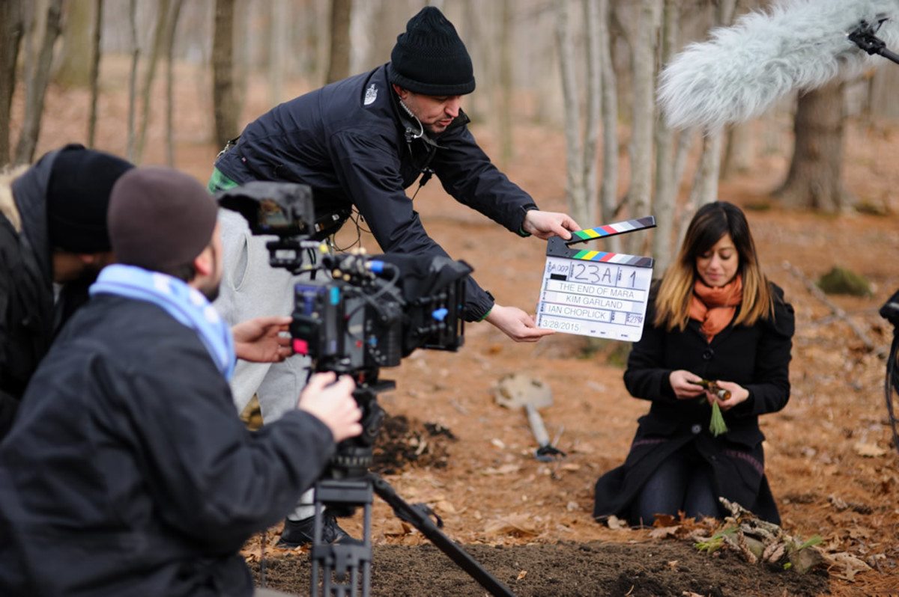
Identitatea biografică ar implica astfel subiectul ca autor, scenarist, regizor şi actor al propriei existente.

Slide 23
Doctrina scenic-dramatică a derulării evenimentelor trăite şi a biografiei are şi conotaţii morale (Ricoeur, McItayre); în sensul că subiectul e considerat în mare măsură ca fiind autorul propriei istorii biografice, responsabil de deciziile, scenariile şi rolurile asumate, de “felul în care le-a jucat”, de ceea ce a devenit.
Pentru problematica TP la acest nivel, principalele probleme apar mai ales în corelaţie cu duplicitatea. Conduitele duplicitare pot avea uneori justificări, cum ar fi: dorinţa de a menaja pe cineva de afirmarea brutală a unui adevăr dureros,...sau condiţia voluntară sau nu, de a fi martor (spion) într-un anumit mediu...

Slide 24
Dar, pornind de la condiția jocului de rol, există şi duplicităţi maligne: minciună....făţărnicie ...reauă credinţă....ipocrizie....compromisuri ambigue...etc.,... corelate cu înşelăciunea, exploativitatea, manipularea, versalitatea, în direcţia Psihopatiei.

Slide 25
Duplicitatea identiară se corelează stâns cu lumea posibilului, a imaginarului şi deci a narativităţii. Logosul e fundamental nu doar pentru circumscrierea “lumii umane“ în genere, ci şi pentru identitatea biografică a persoanei, ce poate fi mereu narată de alţii şi de sine ( în biografii şi autobiografii)
În această perspectivă se poate manifesta si duplicitatea unei narativităţi confabulatorii.....culminând cu pseudologia fantastică.
Modelul imaginatie-confabulator de naraţie a evenimentelor a fost descris şi la persoanele histrionice – inca de pe vremea lui Charcot - care vor să atragă mereu atenţia asupra lor, relatând – în manieră mitomană - despre evenimente ieşite din comun la care ar fi participat ca actori.

Slide 26
În concluzie : Teatralismul persoanelor anormale histrionice se degajă pe un fundal personalistic pentru care:
în prim plan se plasează relaţionări interpersonale, traite superficial si strident, în situaţii publice,.. capacitatea de intimanţa si empatie fiind minoră.
iar dimensiunea afirmării prin acţiuni realizatorii - cu exercitarea funcţiilor executive - e plasată în plan secund (în contrast cu formula TP obsesiv-compulsivă)
Specifică e tendinţa – cvasi-adictivă - de a fi mereu în centrul atenţiei situaţionale a celor prezenţi, afirmând o hiperexpresivitate circumstanţială stridentă şi captativă; mod de manifestare care îl face să inducă mereu evenimente publice.

Slide 27
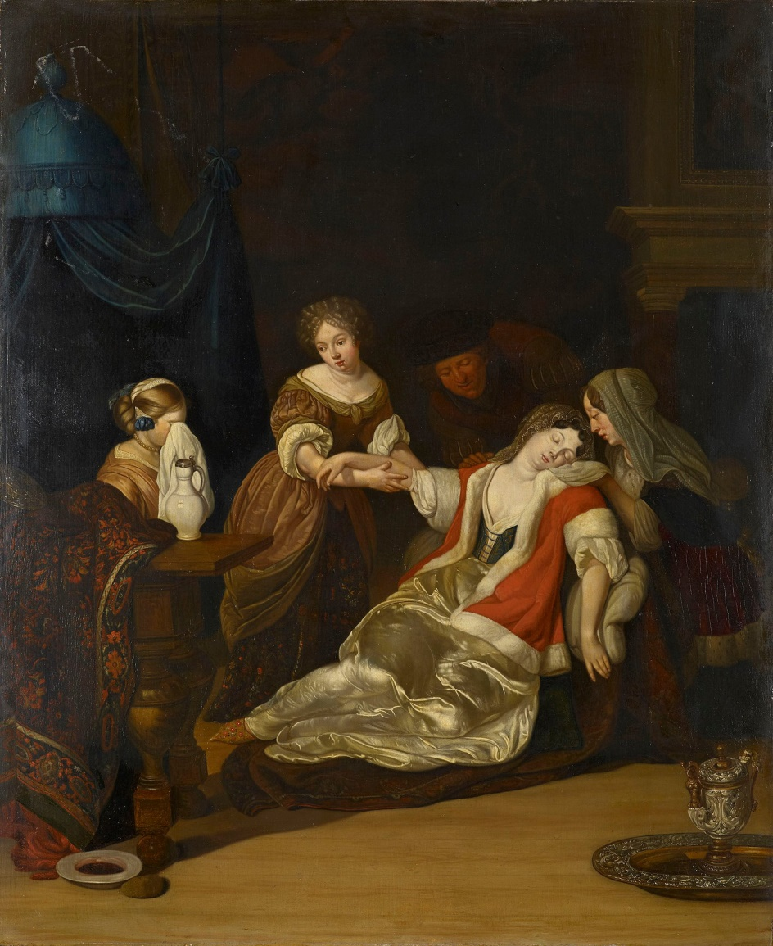
Histrionicul “evenimentualizează” ambianţa sa socială; el “nu are astâmpăr” şi induce mereu noi şi noi evenimente spectaculare.

Slide 28
Oare de ce TP histrionică nu mai face în prezent obiectul unor cercetări mai ample ?
Probabil deoarece atmosfera de relaţionare socială e tot mai mult mediată de mijlocele mass media.
În perioada în care , în antichitate, a început să se elaboreze conceptul de “persoană”, agora socială a polisurilor era în plină dezvoltare.. oratorii începeau să-şi desvolte arta de a ţine discursuri..iar teatrele începeau să se umple de spectatorii ce asistau la tragedii..la comedii...care priveau cu plăcere mimii şi histrionii...( conceptul de persoana s-a dezvoltat in aceasta ambianta)
Aceaşi condiţie comunicaţională directă s-a păstrat şi în agora civilizaţiei moderne, chiar şi după apariţia tiparului...oamenii se înţelegeau între ei predominent prin contactul direct..situaţional...faţă în faţă.. şi mai toţi erau gata să fie impresionaţi de manifestările expresive a celor pe care-i intâlneau în public.

Slide 29
Începând din sec. XX această raportare expresiv situaţională a început însă să-şi reducă importanţa, odata cu mijloacele mass media de tipul telefonului. Iar evenimentele publice importante au putut fi receptate de la distanță, prin radio, film şi apoi televizor.
Iar odată cu sec. XXI contactul interpersonal situaţional a ajuns să se subţieze vertiginos, în vemea internetului şi telefoanelor mobile...căci, acum se poate comunica cu cineva din Canada… la fel cu cel din camera alăturată...

Slide 30
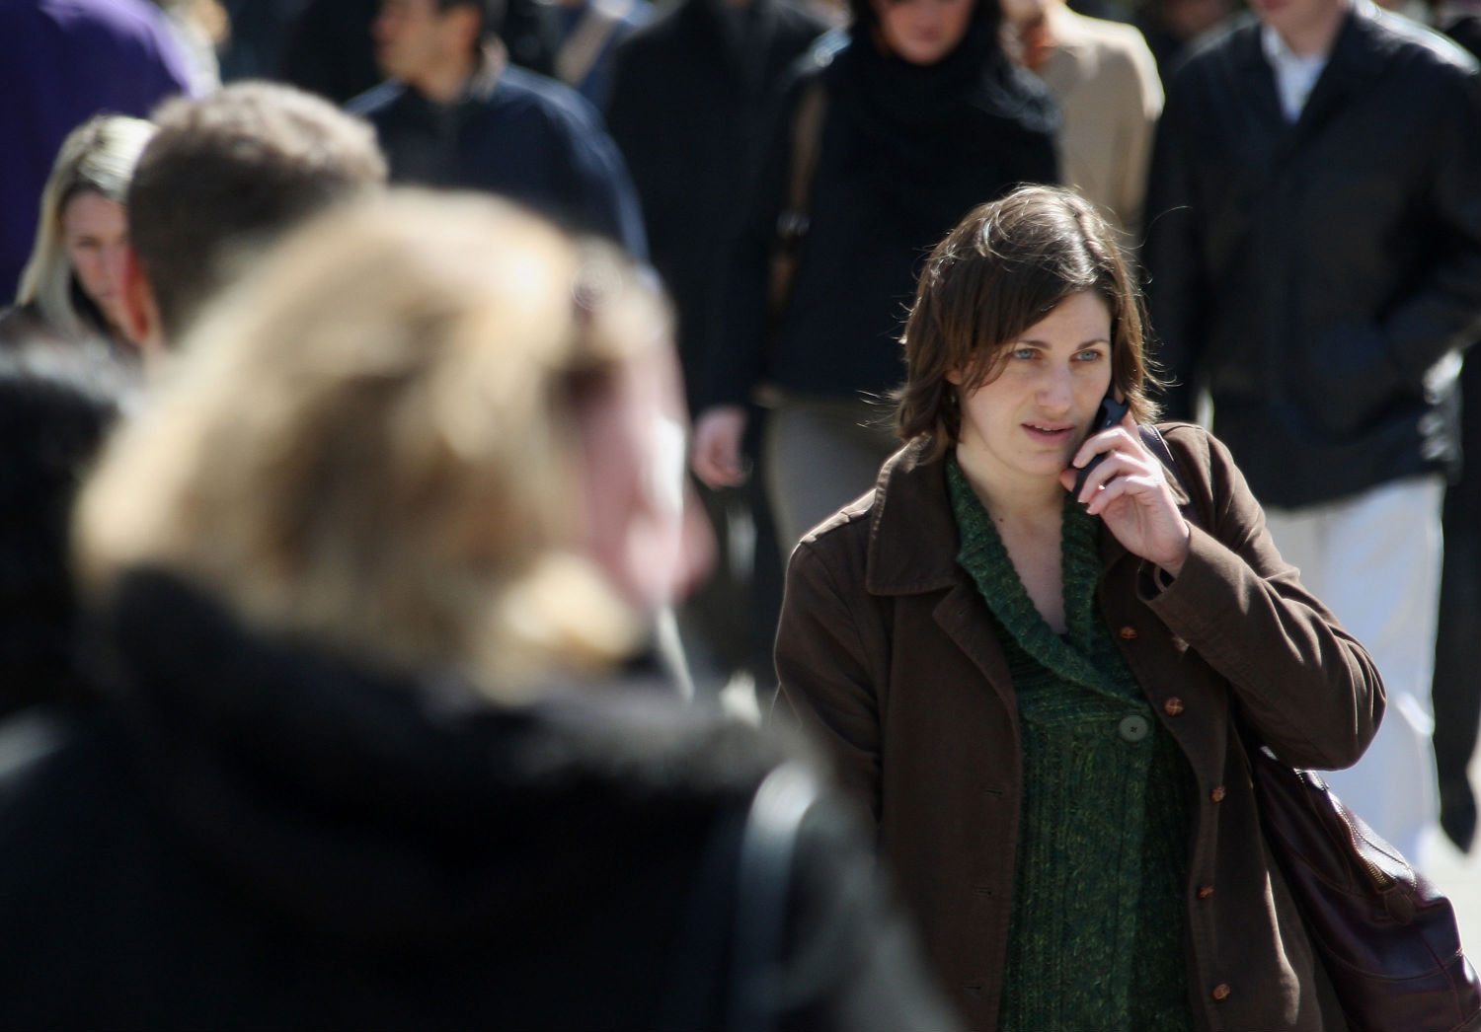
În atmosfera acestei noi civilizaţii şi profilul “spectacolelor” a început să se modifice, de vreme ce infinite situaţii excepţionale pot fi inregistrate şi retransmise.. sau transmise online de pe IPhone-uri...astfel încât parametrii care au configurat stilul TP histrionic, ai “spectacularului”, ajung să se topească....la ceva vreme dupa ce a disparut personajul histrionului.

Slide 31
Probabil că, peste 10-20 ani, tipologia TP va fi puţin (sau mult) modificată.
Oricum, nu strică să cunoastem istoria problemelor... căci doar aşa vom putea identifica atavismele ...sau “fosilele vii” ce mai dăinuie uneori.

Slide 32
Vă mulțumesc!

